Slide 1
PRÉSENTATION

Slide 2
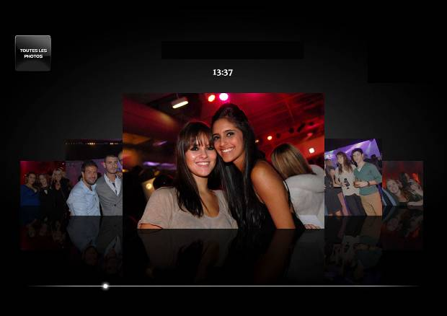
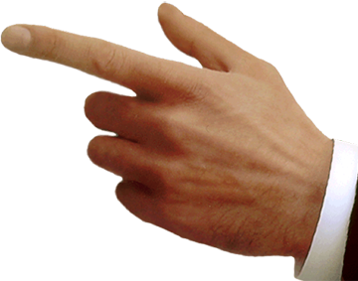
L’ÉCRAN TACTILE ONE TOUCH
Affichage sous forme de vignettes
Défilement tactile,
un simple touch
pour imprimer
Glissez votre doigt sur la "time line" et naviguez dans le reportage photo par date et heure

Slide 3
ANIMATION DIRECT LIVE

Slide 4
EXEMPLES DIRECT LIVE

Slide 5
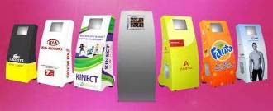
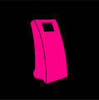
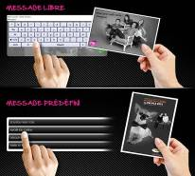
OPTIONS
Formats photo
10x15 ou 13x18 ou 15x23.
Habillage de la Box
Communiquez plus.
Cdrom des photos
Récupérez l’ensemble
des photos libres de droits.
Message personnalisé
Message libre : utilisez le clavier virtuel pour vous exprimer en toute liberté. Message prédéfini : choisissez votre message parmi une liste définie en amont.
Diaporama des photos
Partagez les émotions grâce à une simple connexion de
la Box à votre écran.
Module Email / Facebook
Votre image se diffuse sans limites, les invités deviennent acteurs de votre propre communication. Récupérez l’ensemble des photos libres de droits et informations saisies. Cette option nécessite une connexion internet haut débit fournie par vos soins et dédiée à l’animation.
Mise en ligne des photos
Replongez vos invités dans
l’ambiance de l’événement.
Pochettes photo
Les invités repartent avec leurs photos dans des pochettes personnalisées à vos couleurs.

Slide 6
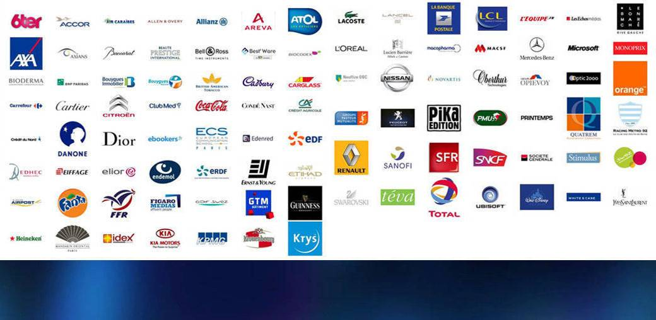
RÉFÉRENCES ANNONCEURS

Slide 7
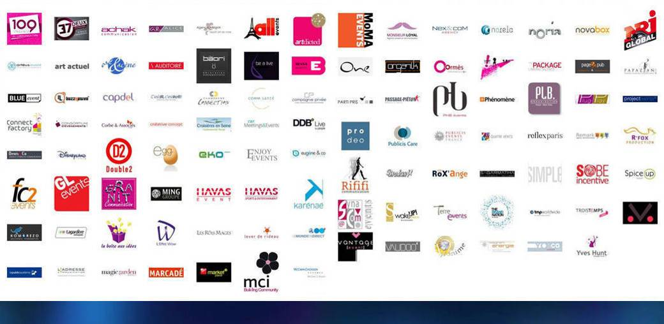
RÉFÉRENCES AGENCES

Slide 8
COORDONNÉES
PEOPLE BOX EVENT
PICTURESBOX EVENT
9 rue Alasseur - 75015 Paris
+33 (1) 1 42 88 00 33
picturesboxcontact@orange.fr
Frédéric Béraud – Chargé de Production
François Graindorge – Chargé de Développement
Michèle Auffret – Chargée Clientèle
www.peoplebox.fr
facebook.com/PEOPLEBOX

